Slide 1
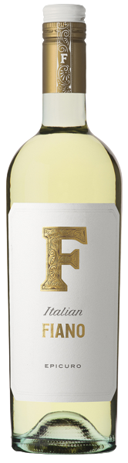

FEMAR
Epicuro “F” Fiano
페마르 에피쿠로 F 피아노
WINEMAKING 수손으로 직접 수확한 포도를 매우 낮은 온도에서 침용을 진행한 후 부드러운 압착을 한다. 스테인리스 스틸 탱크에서 낮은 온도로 발효를 진행한다. TASTING NOTE 밝고 연한 노란색을 띠고 오렌지, 멜론, 배, 시트러스 그리고 흰 꽃의 아로마가 강렬하다. 입 안에서는 과일의 풍미가 짙고 미네랄의 신선함도 가지고 있는 와인이다. 서브 온도: 6-10°C 음식 추천: 해산물 스타터, 버섯 크림 리조또
COMMENT 영원한 즐거움을 위한 와인, 에피쿠로 에피쿠로는 페마르 비니(Femar Vini) 와이너리를 대표하는 탑 브랜드이며 핵심 콜렉션 중 하나입니다. 여러 산지와 여러 품종을 이용해 가성비 좋은 와인들을 선보여 왔습니다. 에피쿠로 브랜드는 그리스 로마 시대의 철학자 Epikuros에 영감을 받아 그가 가장 중요시 여겼던 가치, ‘즐거움‘,을 모티브로 삼고 있습니다. 편하게 마시는 데일리 와인부터 컬렉션(Collections) 와인까지 페마리 와이너리의 양조 과정에서는 최상의 포도만을 사용하고 전통을 중시합니다.
REGION Puglia, Italy
TYPE White
ALCOHOL 13%
VARIETY 100% Fiano AWARDS Luca Maroni 97 pts Mundus Vini Silver Medal
ACIDITY
SWEETNESS
BODY
FINISH

